Slide 1
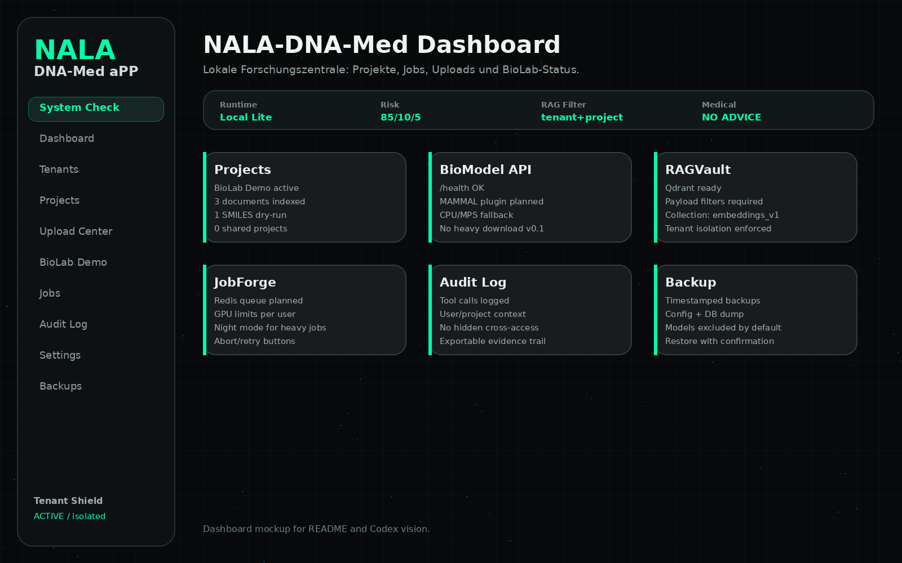
NALA-DNA-Med aPP
Lokale, datengeschuetzte KI-Forschungsplattform fuer Aerzt:innen, Spitaeler und medizinische Gremien
Local-first
TenantShield
Auditierbar
BioLab Demo
Pitch-Ziel heute
In 10 Minuten zeigen: Warum eine sichere lokale Bio-/DNA-KI-App fuer klinische Forschung, Literaturarbeit und Projektentscheidungen Sinn macht - ohne Patientendaten in fremde Clouds zu kippen.
Michael Dreher | NALA-cORe | GitHub: Master-MD/NALA-DNA-Med-
Notes:
Kurz sagen: Das ist kein Diagnostik-Tool. Es ist ein lokales Research- und Entscheidungsunterstuetzungs-Konzept fuer sichere Experimente, Literatur und Kandidaten-Ranking.

Slide 2
Der klinische Pain Point
Forschungsideen, Papers und Projektdaten sind verteilt - aber Datenschutz und Nachvollziehbarkeit muessen sitzen.
01
02
03
Zeitverlust
Datenrisiko
Entscheidungsdruck
Papers, Studien, Molekuellisten und Notizen liegen in verschiedenen Tools. Gute Fragen gehen im Alltag unter.
Cloud-KI ist bequem, aber nicht jede Fragestellung oder Datei gehoert in externe Systeme.
Ausschuesse wollen Nutzen, Risiko, Kosten, Verantwortlichkeit und Auditierbarkeit schnell verstehen.
These: Eine lokale, mandantenfaehige KI-Forschungsplattform kann klinisches Wissen schneller nutzbar machen - ohne Datenschutz und Governance zu opfern.

Slide 3
Was NALA-DNA-Med ist - und was nicht
Sauberer Scope ist wichtig, damit Aerzt:innen und Gremien Vertrauen haben.
JA: Research Support
NEIN: Keine Medizinprodukt-Behauptung
Literatur- und Paper-Triage mit Quellen
Keine Diagnose- oder Therapieentscheidung
Projekt-Vaults fuer Teams, Daten und Hypothesen
Keine ungepruefte Patientenberatung
BioLab-Demo fuer SMILES/Proteinsequenzen
Kein Ersatz fuer Studien, Labor oder Review Board
Audit-Log, Rollen, TenantShield, Backups
Kein automatisches Training mit Userdaten
Vorbereitung fuer lokale Modelle wie MAMMAL
Kein Produktivbetrieb ohne Validierung
Positionierung: lokales Forschungs-, Literatur- und Hypothesen-Werkzeug mit klaren Sicherheitsgrenzen.

Slide 4
App-Erlebnis fuer medizinisches Personal
Ein sicherer Arbeitsraum statt Tool-Wildwuchs.
Der Alltag fuer Aerzt:innen
Projekt oeffnen: Thema, Team, Datenraum
Papers/CSV/FASTA/SMILES hochladen
Fragen stellen: mit Quellen und Warnungen
BioLab-Dry-Run: Kandidaten priorisieren
Report exportieren fuer Ruecksprache/Gremium
Wichtig: Keine Entscheidung ohne aerztliche Bewertung - die App strukturiert Recherche, nicht Verantwortung.

Slide 5
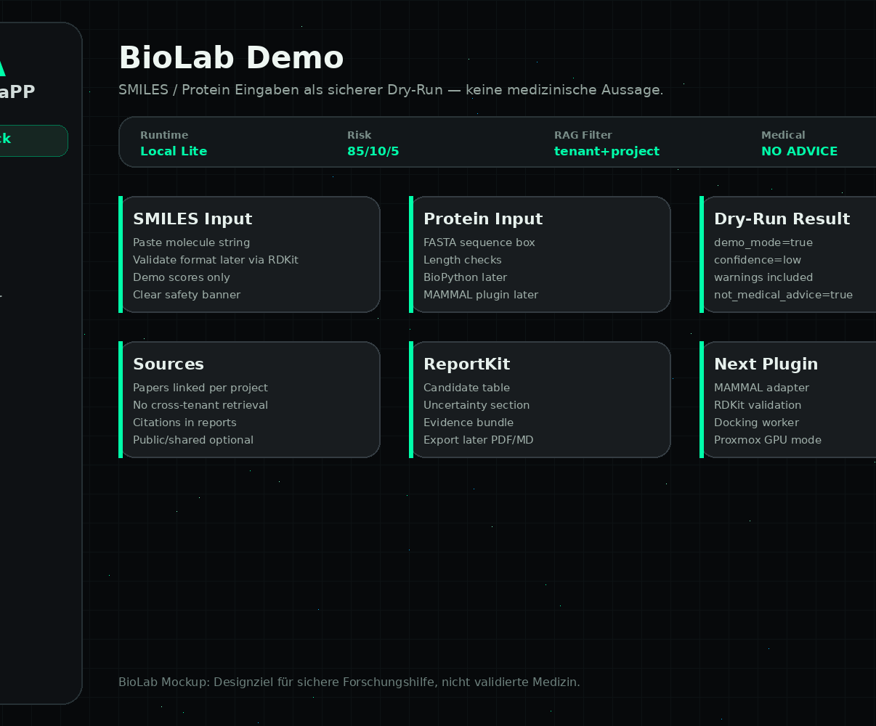
BioLab: vom Molekuel zur Hypothese
Demo-Modus heute, echte Modell-Plugins spaeter.
Moeglicher Workflow
1
Target / Fragestellung definieren
2
Papers und Sequenzen sammeln
3
Kandidatenlisten importieren
4
Screening/Ranking als Dry-Run
5
Quellenbasierter Report
Heute: klar markierter Demo-/Stub-Modus. Spaeter: Plug-in fuer MAMMAL, RDKit, BioPython und validierte interne Daten.

Slide 6
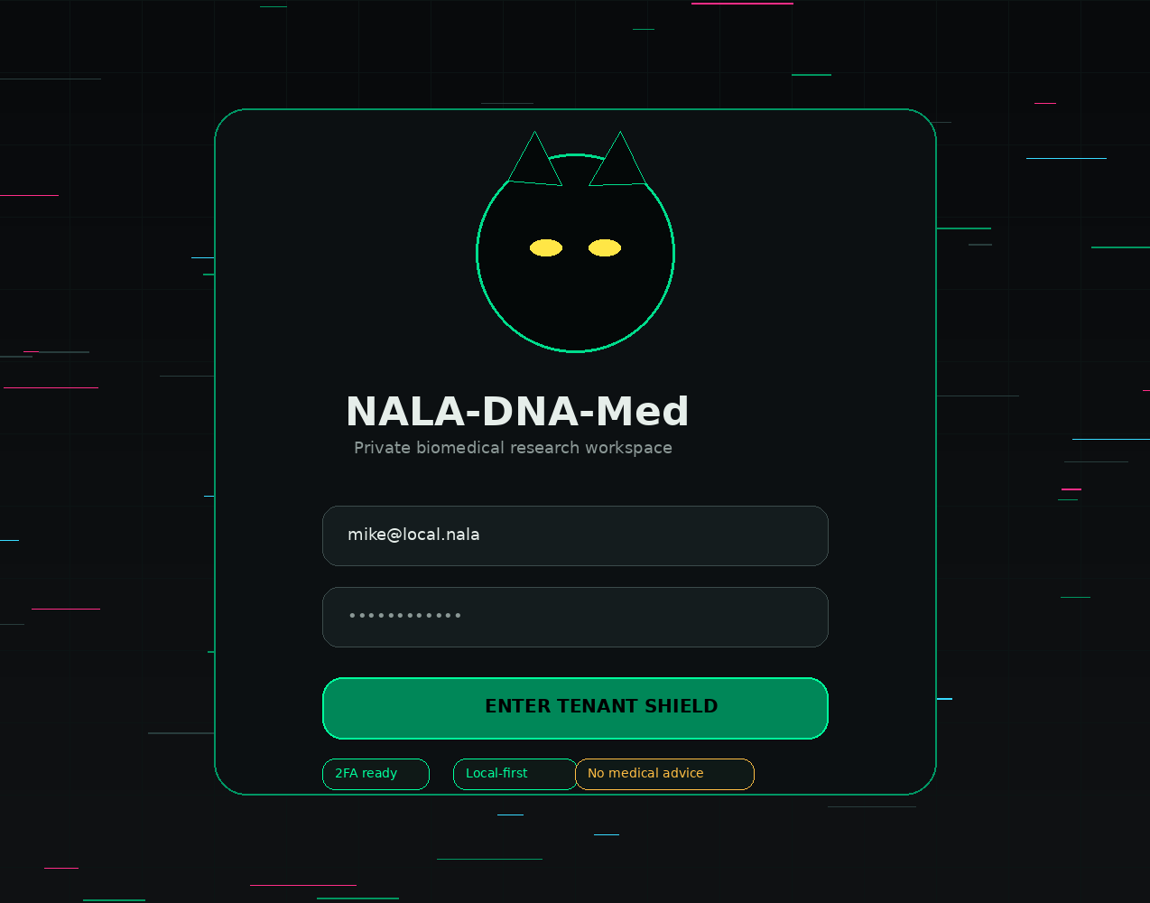
Datenschutz: TenantShield statt Daten-Mischmasch
Gemeinsame Modelle, aber getrennte Datenraeume fuer User, Teams und Projekte.
User Login
Tenant Guard
RAG Filter
Bio/LLM Tools
Tenant A
Projekt Alpha
Tenant B
Projekt Beta
Cross-Tenant
BLOCK
Regel: Keine RAG-Suche und kein Tool-Call ohne tenant_id + project_id + Audit-Event.

Slide 7
Warum das fuer ein Gremium finanzierbar ist
Kleiner Pilot, klares Risiko, messbare Deliverables.
Medizinischer Nutzen
IT-/Datenschutz-Nutzen
Finanzierungslogik
Schnellere Literaturarbeit
Local-first statt Public Cloud
Pilot statt Grossprojekt
Nachvollziehbare Reports
Mandantenfaehigkeit ab Tag 1
Demo mit echten Screens
Bessere Hypothesen vor teuren Schritten
Audit, Backup und Rollenmodell
Ausbau nur nach Review-Gates
Entscheidungsfrage fuer heute: Duerfen wir einen 4-8 Wochen Pilot definieren, der Sicherheit, Nutzen und Machbarkeit zeigt?

Slide 8
Pilot-Roadmap: vom Demo-Repo zum Klinik-tauglichen Prototyp
Scope begrenzen, Sicherheit zuerst, danach fachliche Validierung.
0
Heute
Arzt-/Gremium-Pitch, Feedback, klinische Use Cases sammeln
1
Woche 1-2
Repo MVP: Local Lite Mode, Doctor-Screen, TenantShield-Datenmodell
2
Woche 3-4
OrbStack Core Mode, Upload Vault, Audit, Backup/Restore
3
Woche 5-6
BioLab Stub + MAMMAL/RDKit Integrationsplan, Tests
4
Woche 7-8
Pilot-Report: Nutzen, Risiken, Aufwand, Go/No-Go

Slide 9
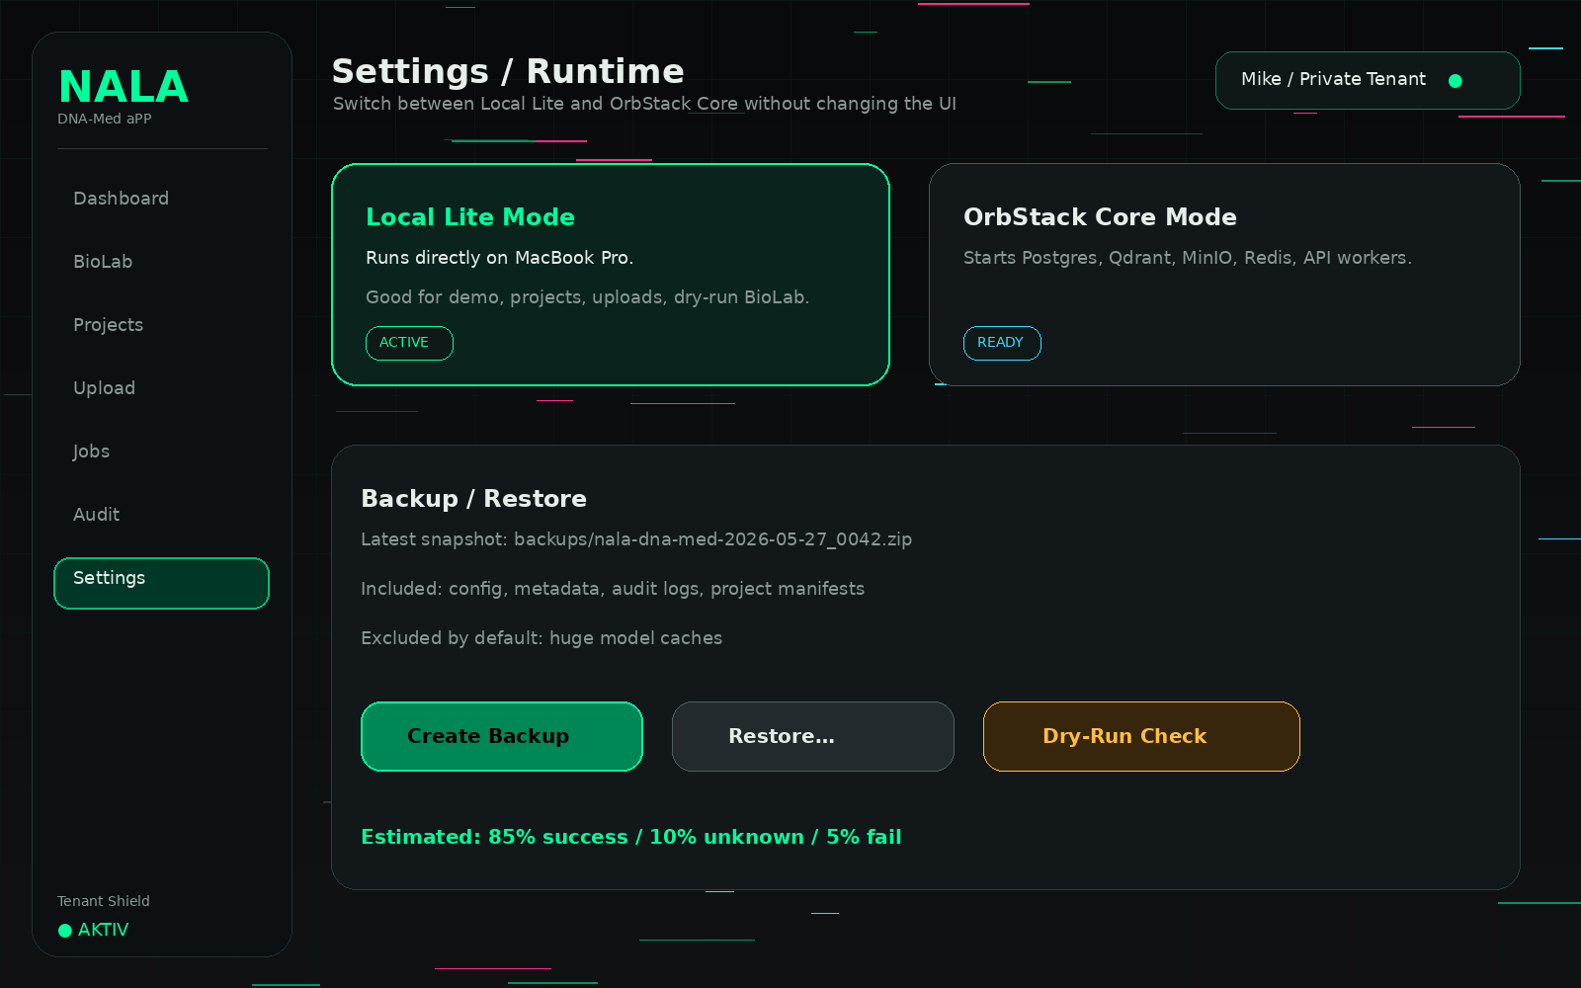
Betriebsmodell: MacBook heute, NALA-cORe morgen
Einfach starten - spaeter skalieren.
3 Modi
1. Local Lite Mode
Direkt auf dem MacBook Pro fuer Demo, UI, Projektstruktur und leichte Analysen.
2. OrbStack Core Mode
Lokale Container fuer API, Postgres, Qdrant, MinIO, Redis und BioModel-Service.
3. Server / Proxmox Mode
Spaeter fuer Teams, GPU-Jobs, Backups und kontrollierten externen Zugriff.
Prinzip: gleiche App, gleicher Datenschutz - nur die Rechenleistung waechst.

Slide 10
Governance: Sicherheitsgeländer fuer Medizin und IT
Damit der Pilot nicht als ungepruefter “KI-Arzt” missverstanden wird.
Safety Rules
Erfolgsmessung
Keine medizinische Entscheidung ohne Fachperson
< 10 min
100%
0
Kein Patientendaten-Upload im MVP ohne Freigabe
eine Fragestellung strukturiert vorbereiten
Reports mit Quellen + Audit-Hinweis
Cross-Tenant Datenlecks toleriert
Jeder Tool-Call mit Audit-Log
Jeder Export mit Quellen und Warnhinweis
Kein Training mit Userdaten ohne explizite Zustimmung
Go/No-Go nach Pilot: nur weiter, wenn Fachnutzen, Datenschutz und Betrieb gemeinsam plausibel sind.

Slide 11
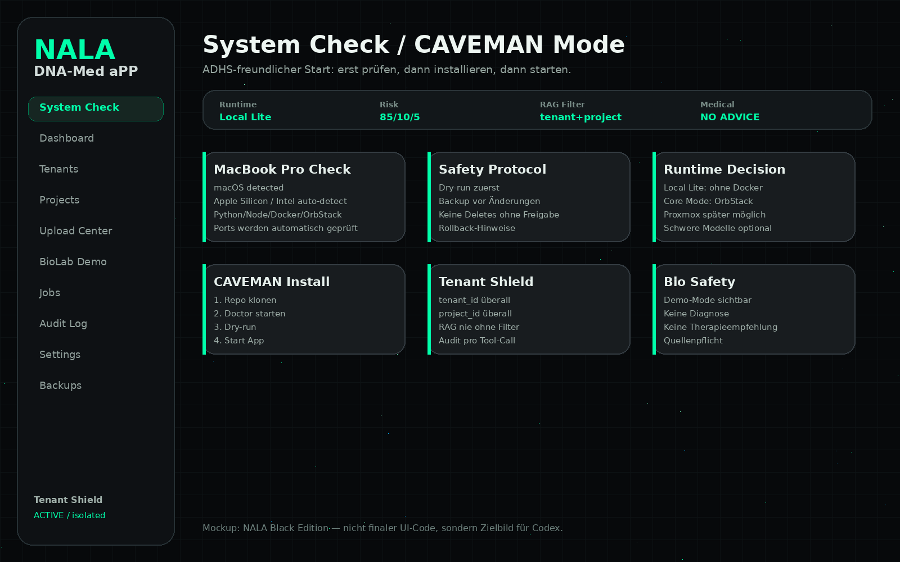
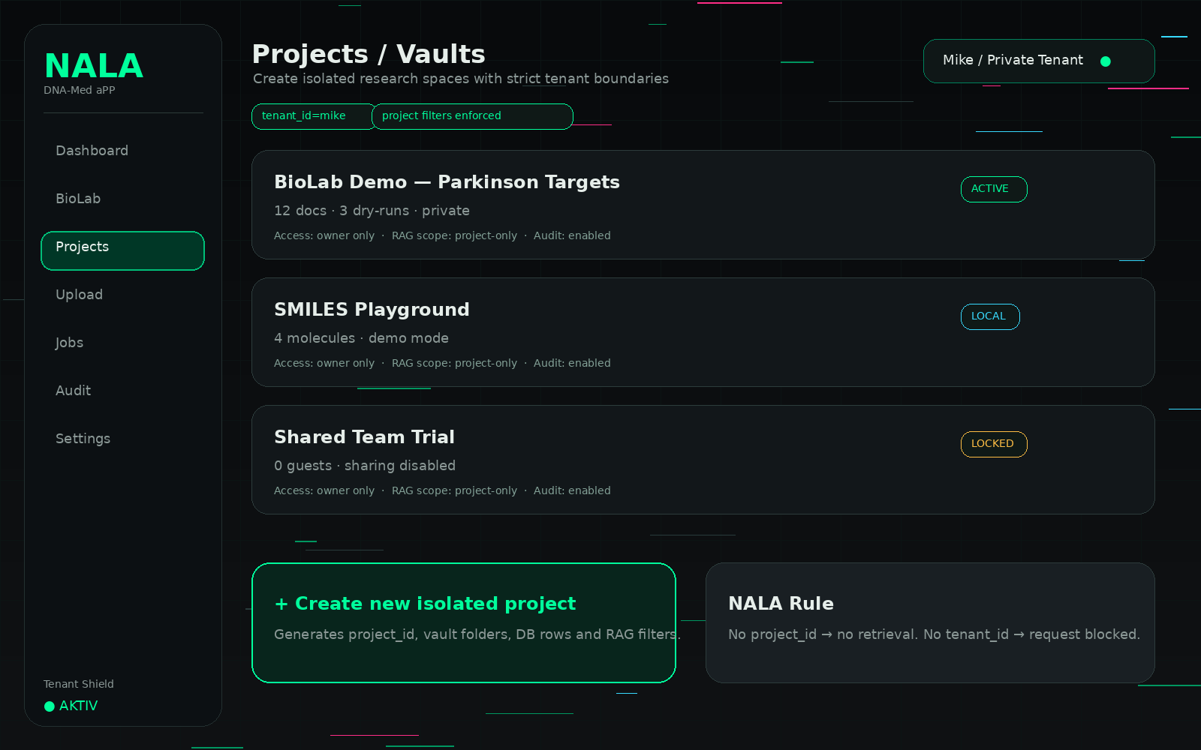
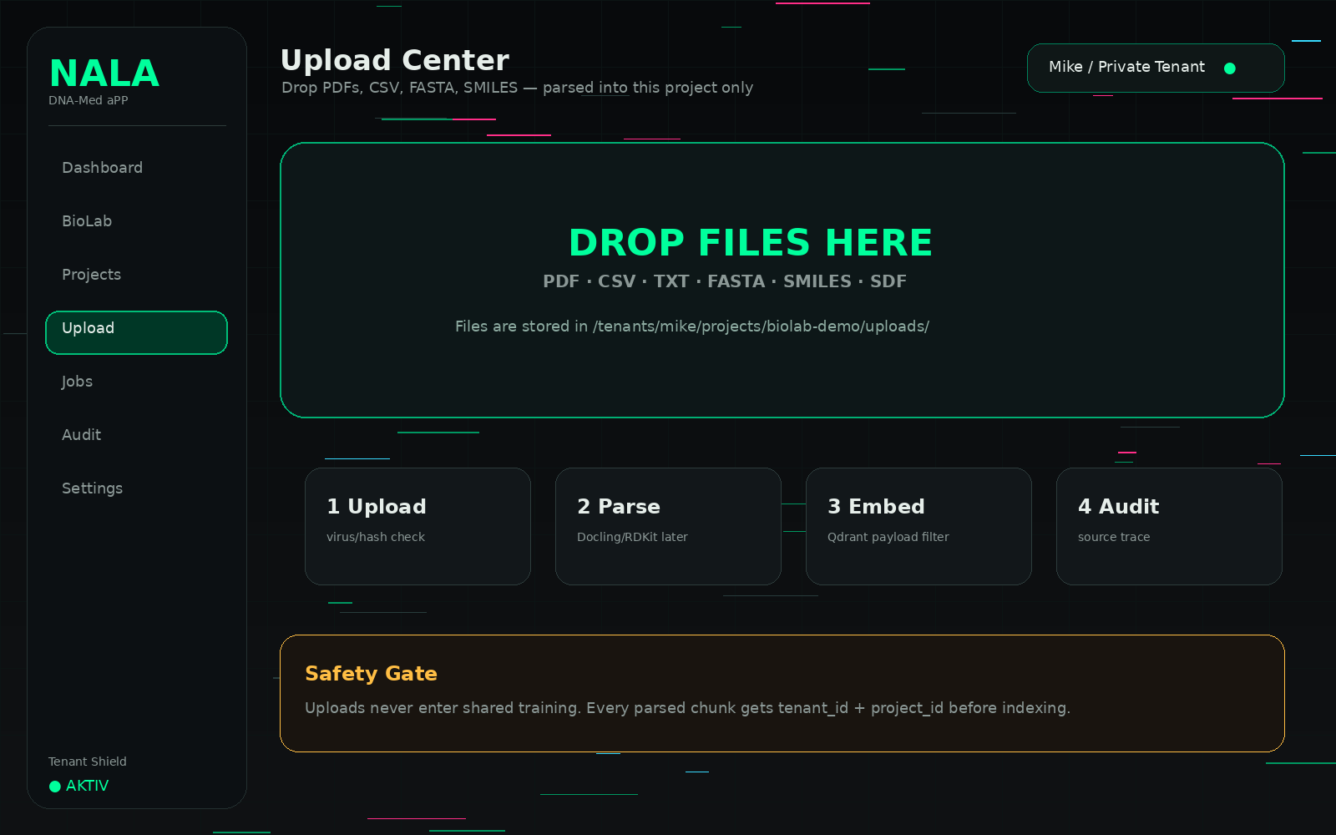
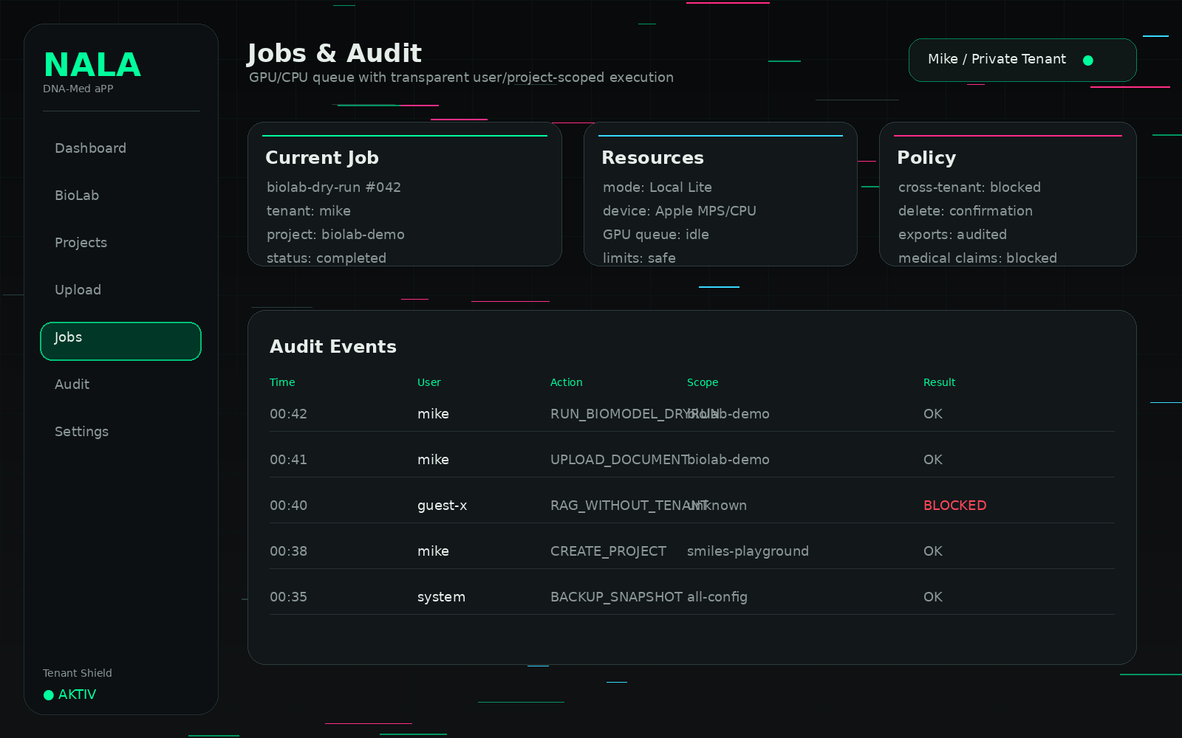
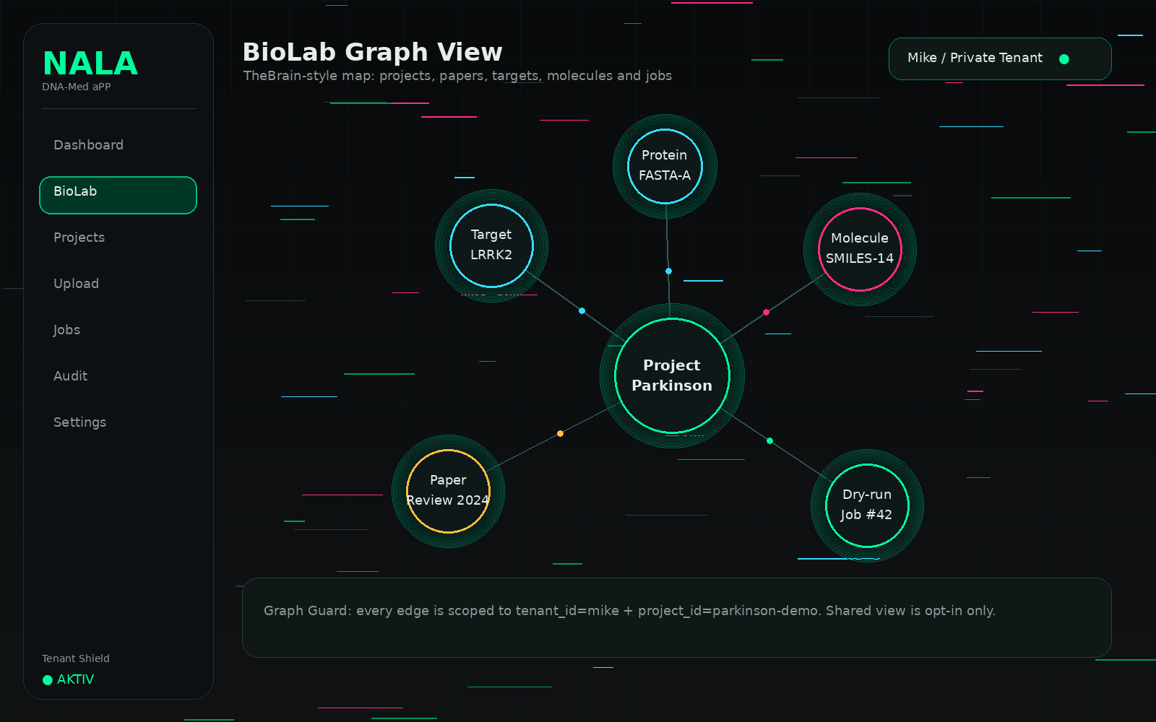
Screenshots: was heute schon zeigbar ist
Mockups fuer App-Fluss, Datenschutz, Upload, Jobs und Graph-Ansicht.
System Check
Projects / Vaults
Upload Center
Jobs / Audit
BioLab Graph
Settings / Backup

Slide 12
Der konkrete Ask
Was ich heute vom Arzt / Gremium brauche.
1
2
3
Use Case
Pilot-Freigabe
Review-Termin
Eine reale, harmlose Forschungsfrage definieren: Paper-Sammlung, Target, Molekuel-/Gen-Kontext.
Kleiner Pilot mit klarer Grenze: keine Diagnostik, kein Patientendatenbetrieb, nur Research Demo.
Nach 4-8 Wochen: Live-Demo, Sicherheitsbericht, Nutzenbewertung, Go/No-Go fuer Ausbau.
Ein Satz fuer heute: “Wir finanzieren nicht Magie - wir testen kontrolliert, ob lokale KI die medizinische Forschungsarbeit sicherer und schneller macht.”

Slide 13
60-Sekunden-Sprechtext fuer den Arzt
Kurz, ehrlich und nicht ueberverkauft.
“Ich moechte eine lokale, datengeschuetzte KI-App bauen, die medizinisches Personal bei Recherche, Projektstrukturierung und Hypothesenbildung unterstuetzt. Sie soll nicht diagnostizieren und keine Therapie empfehlen. Der Mehrwert ist: Papers, Molekuel-/DNA-/Protein-Daten und Projektentscheidungen bleiben lokal, getrennt nach Usern und Projekten, mit Audit-Log und klaren Warnhinweisen. Mein Wunsch waere ein kleiner Pilot mit einem ungefaehrlichen Forschungs-Use-Case, damit wir Nutzen, Datenschutz und Machbarkeit objektiv pruefen koennen.”
Nicht sagen: “Die App findet Medikamente.” | Besser sagen: “Die App hilft, Forschungsfragen und Kandidaten systematisch zu priorisieren.”

Slide 14
Quellen & technische Grundlage
Ausgewaehlte Referenzen fuer das Konzept.
IBM / MAMMAL biomedical model
github.com/BiomedSciAI/biomed-multi-alignment
Hugging Face model card
huggingface.co/ibm-research/biomed.omics.bl.sm.ma-ted-458m
MAMMAL paper
arxiv.org/abs/2410.22367
Qdrant Multitenancy
qdrant.tech/documentation/manage-data/multitenancy/
Open WebUI RBAC / Groups
docs.openwebui.com/features/authentication-access/rbac/
Apple PyTorch MPS
developer.apple.com/metal/pytorch/
vLLM OpenAI-compatible server
docs.vllm.ai/en/stable/serving/openai_compatible_server/
OrbStack for local Docker on macOS
orbstack.dev/
Hinweis: Die Quellen belegen technische Machbarkeit/Komponenten. Klinische Wirksamkeit, regulatorische Einstufung und Datenschutz-Freigaben muessen im Pilot separat validiert werden.

